Slide 1
BİLİŞİM TEKNOLOJİLERİ ALANI

Slide 2
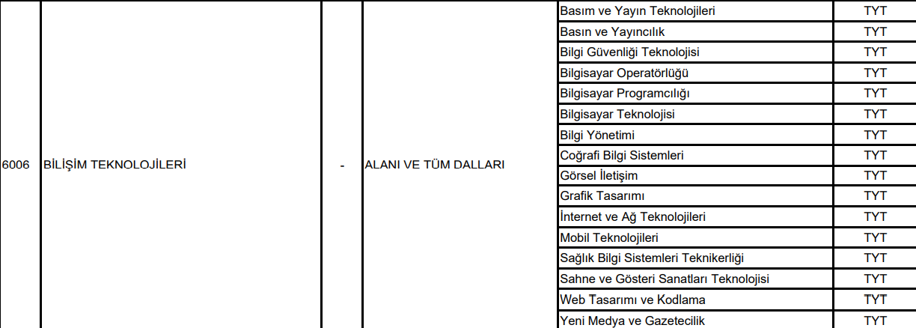
BİLİŞİM TEKNOLOJİLERİ ALANI 2

Slide 3
ÇOCUK GELİŞİMİ VE EĞİTİMİ ALANI

Slide 4
EL SANATLARI ALANI

Slide 5
MODA TASARIMI ALANI

Slide 6
MODA TASARIMI ALANI 2

Slide 7
GRAFİK ve FOTOĞRAF ALANI

Slide 8
GRAFİK ve FOTOĞRAF ALANI 2

Slide 9
GÜZELLİK ve SAÇ BAKIM HİZM. ALANI

Slide 10
YİYECEK İÇECEK HİZM. ALANI

Slide 11
YİYECEK İÇECEK HİZM. ALANI 2

